Slide 1
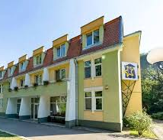
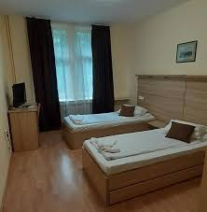
1.A szállás
Egy szobába 3-4 ágy található
Fürdőszobába található egy wc, zuhanykabin, egy csap és egy tükör
A szobákba található egy asztal, hűtő és egy tv
Az előtérbe egy szekrény , fogas és egy tükör

Slide 2
2.1 Munkahelyek (SICLA)
A SICLA-soktól sajna képeket nem kaptam de azt tudom hogy zsindelyeket takaritottak drótkefével
Itt volt 5 diák, 3.11-es és 2 10.es
Bakai Noel, Körtvélyesi Ádám, Zseli Milán, Boldog Bence és Hérincs Flórián

Slide 3
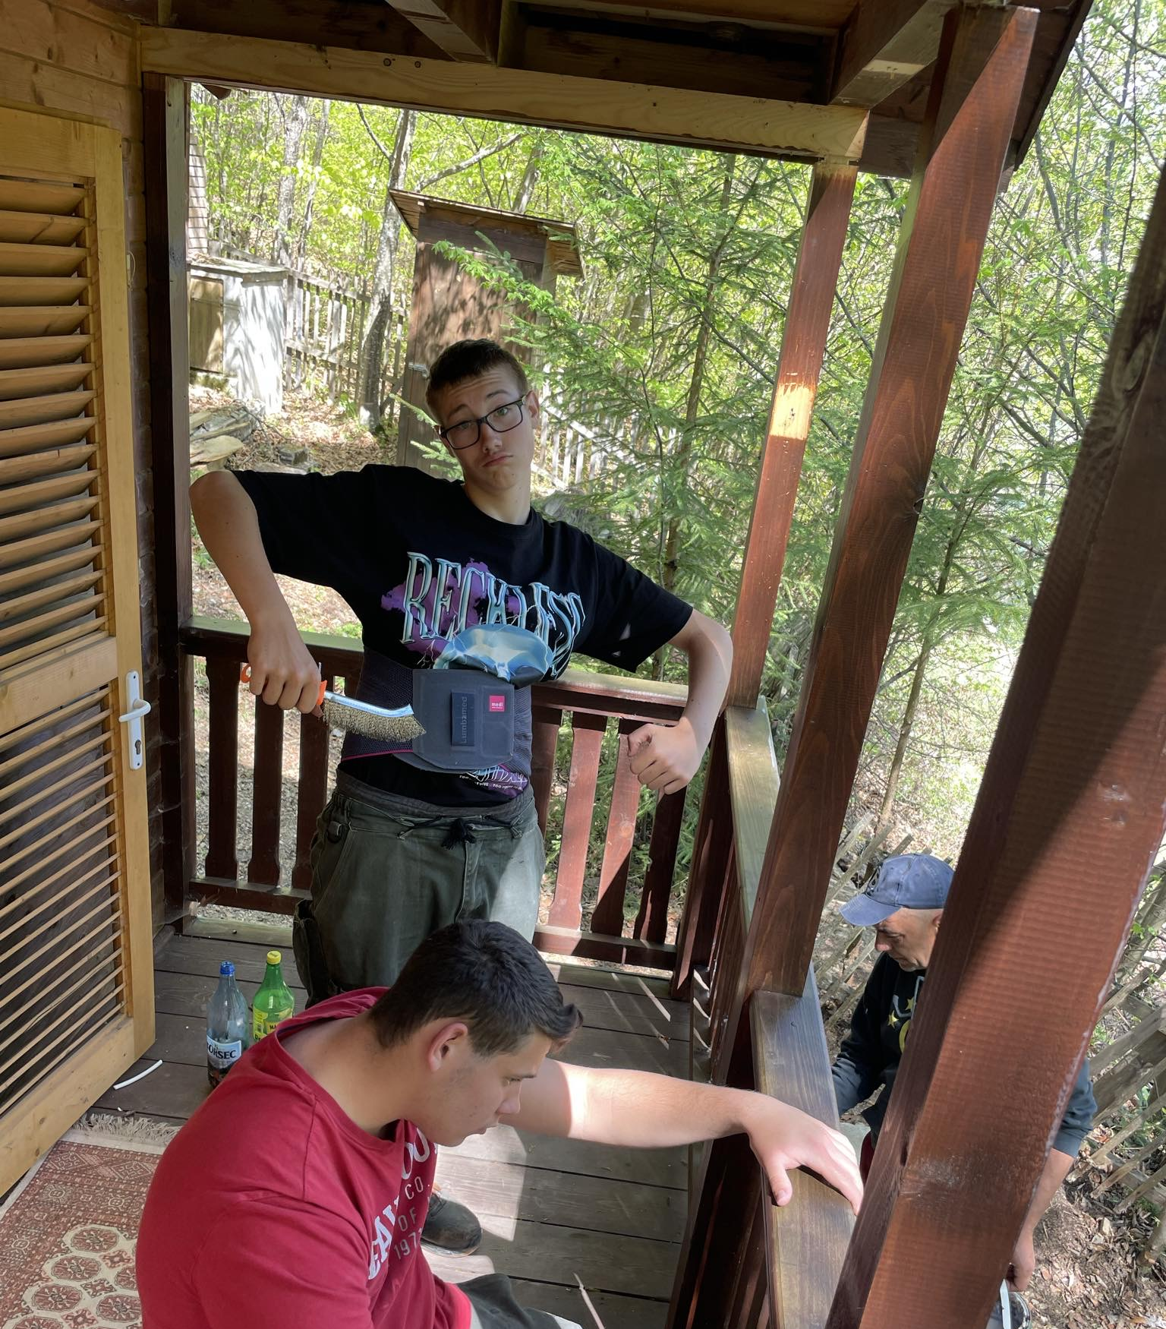
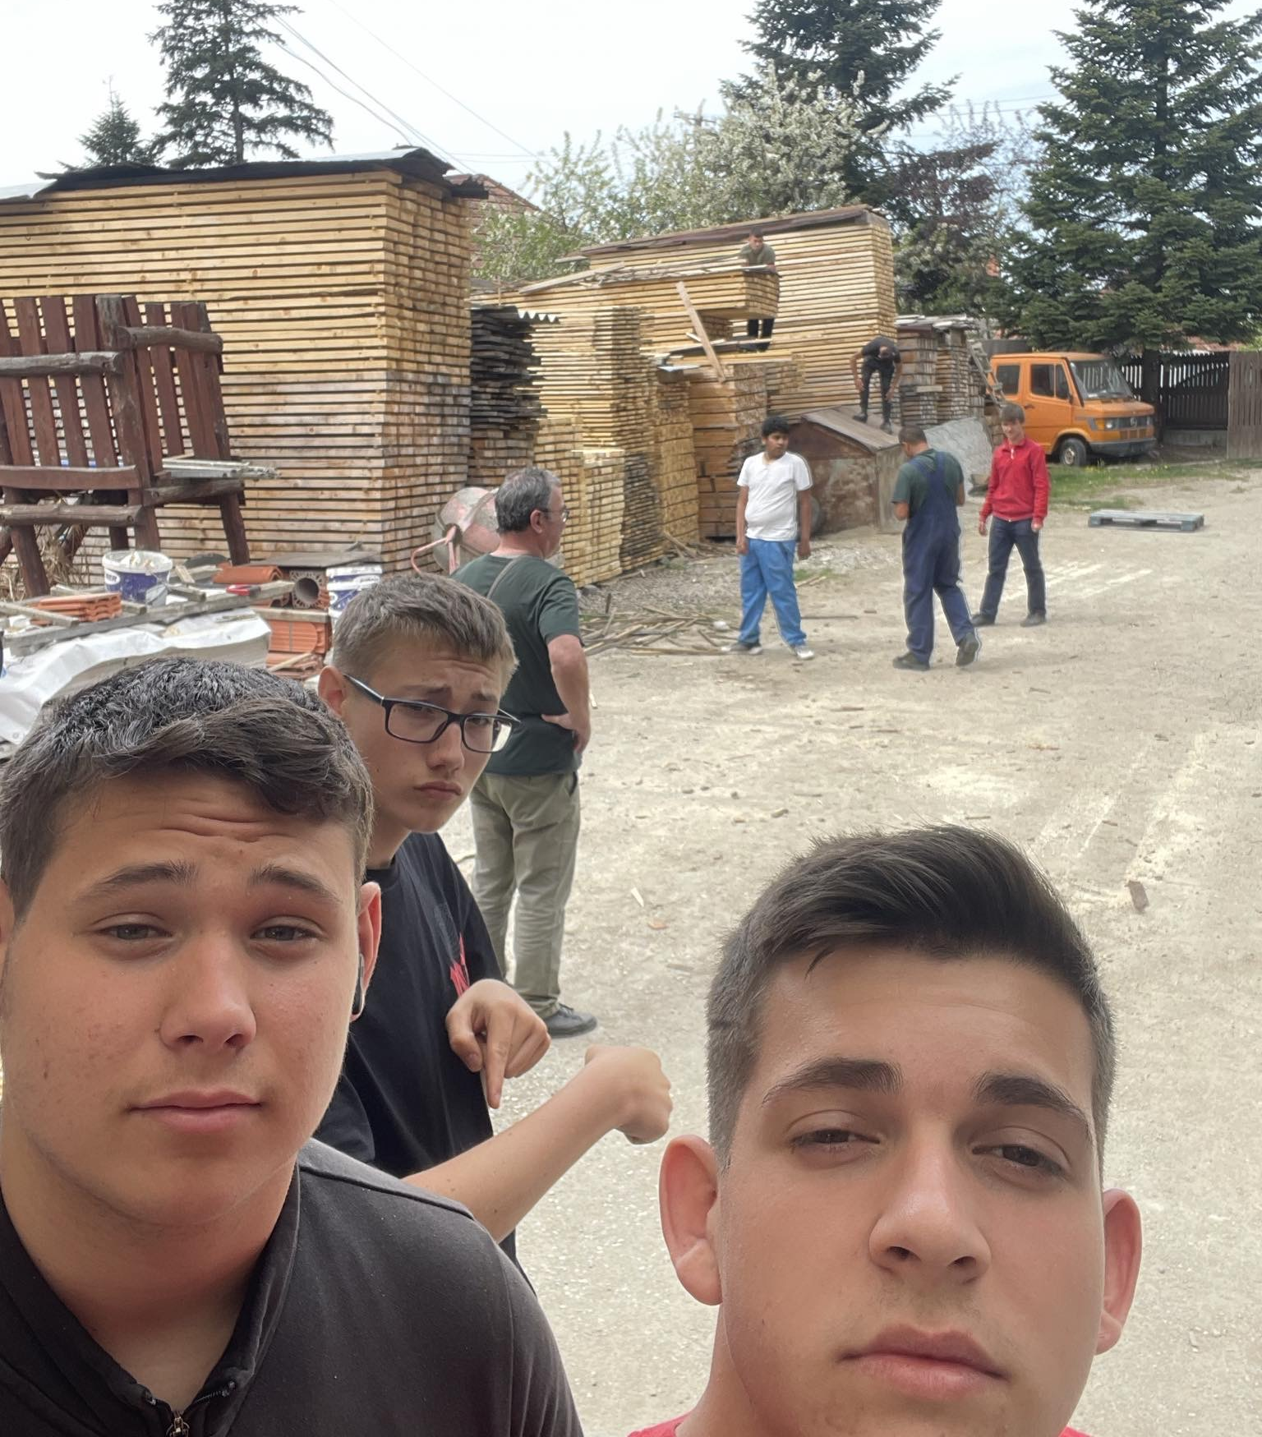
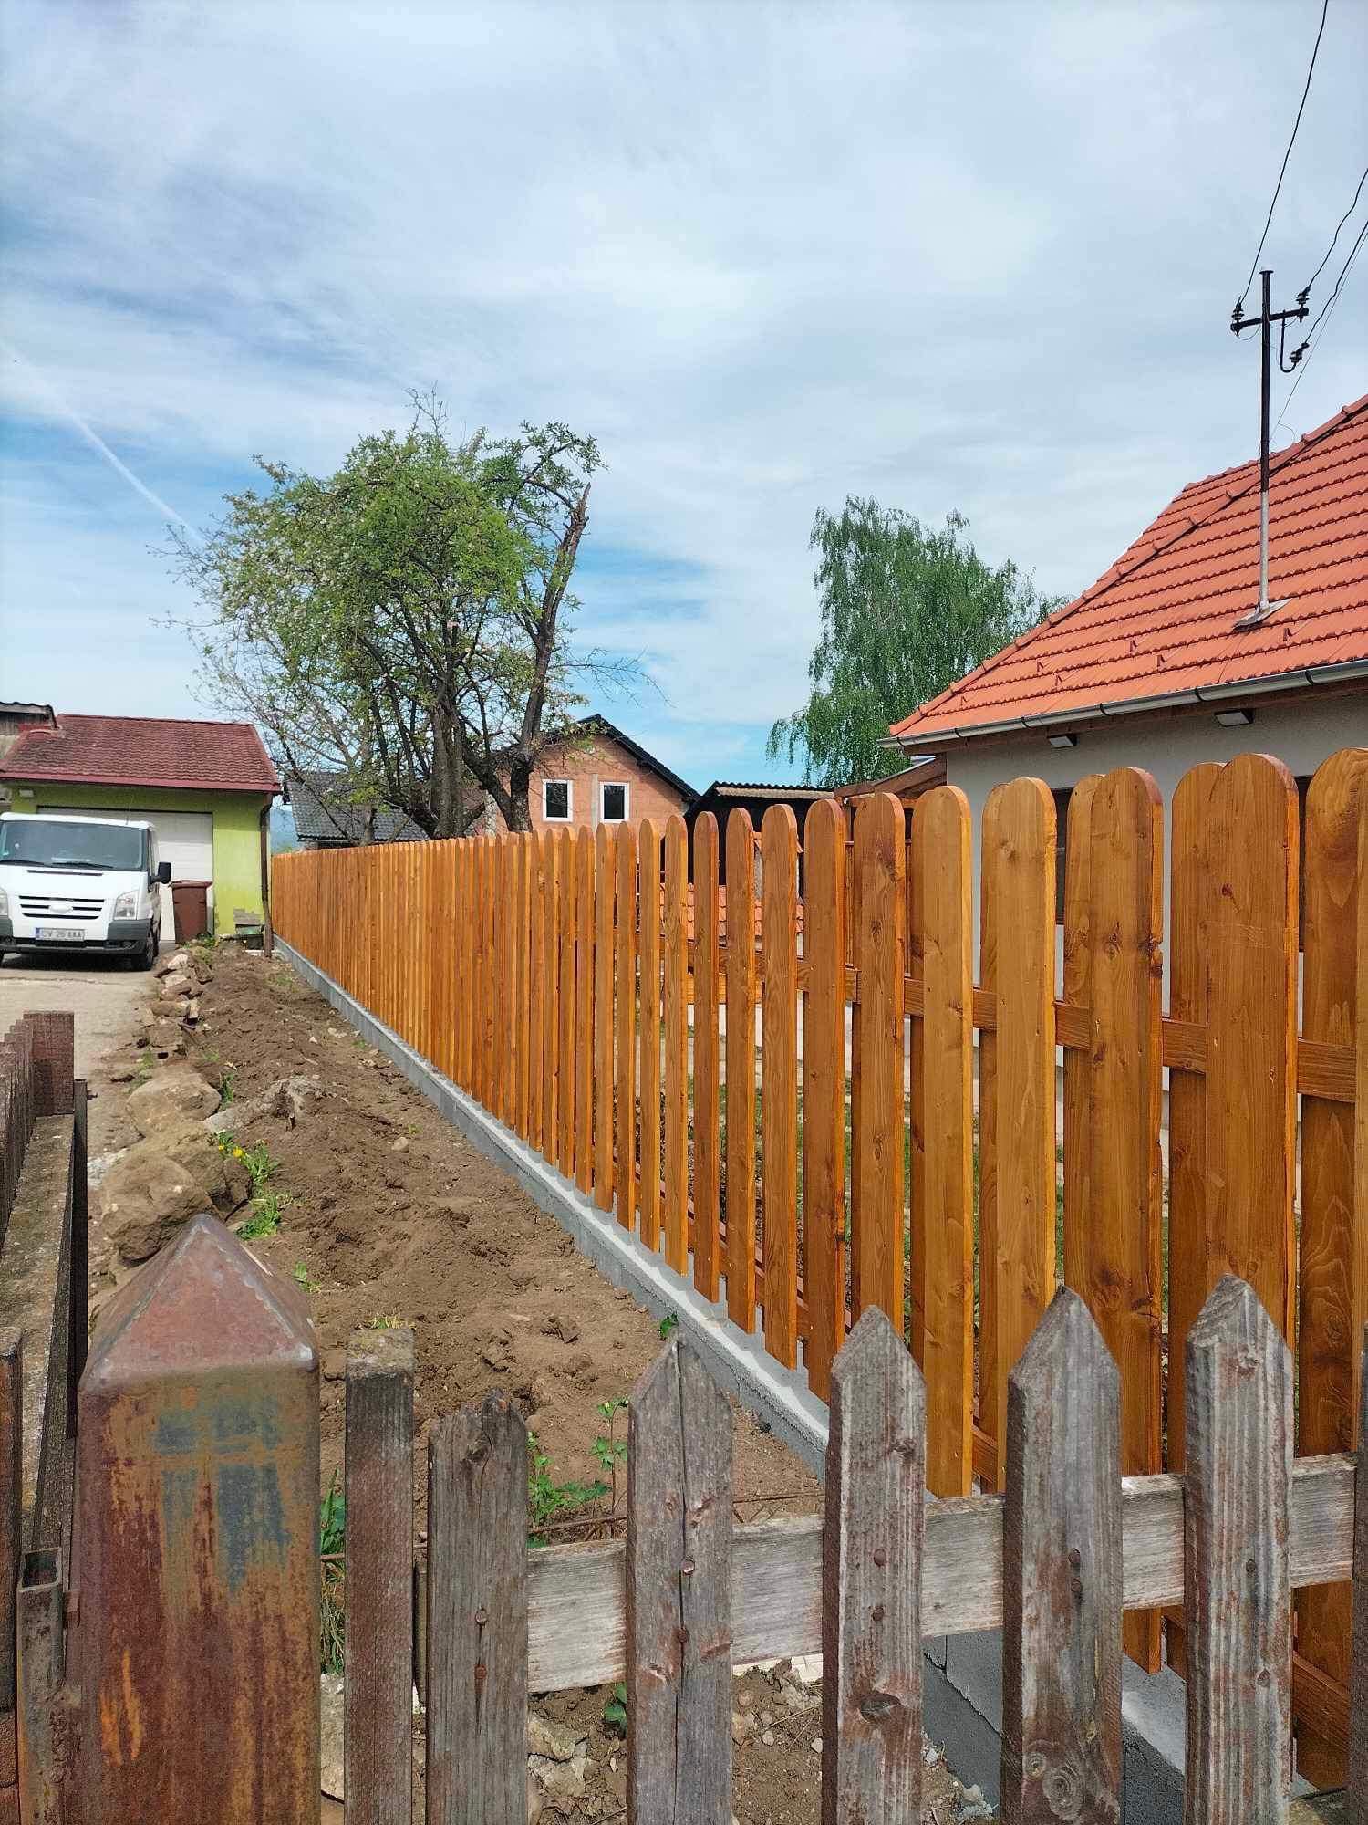
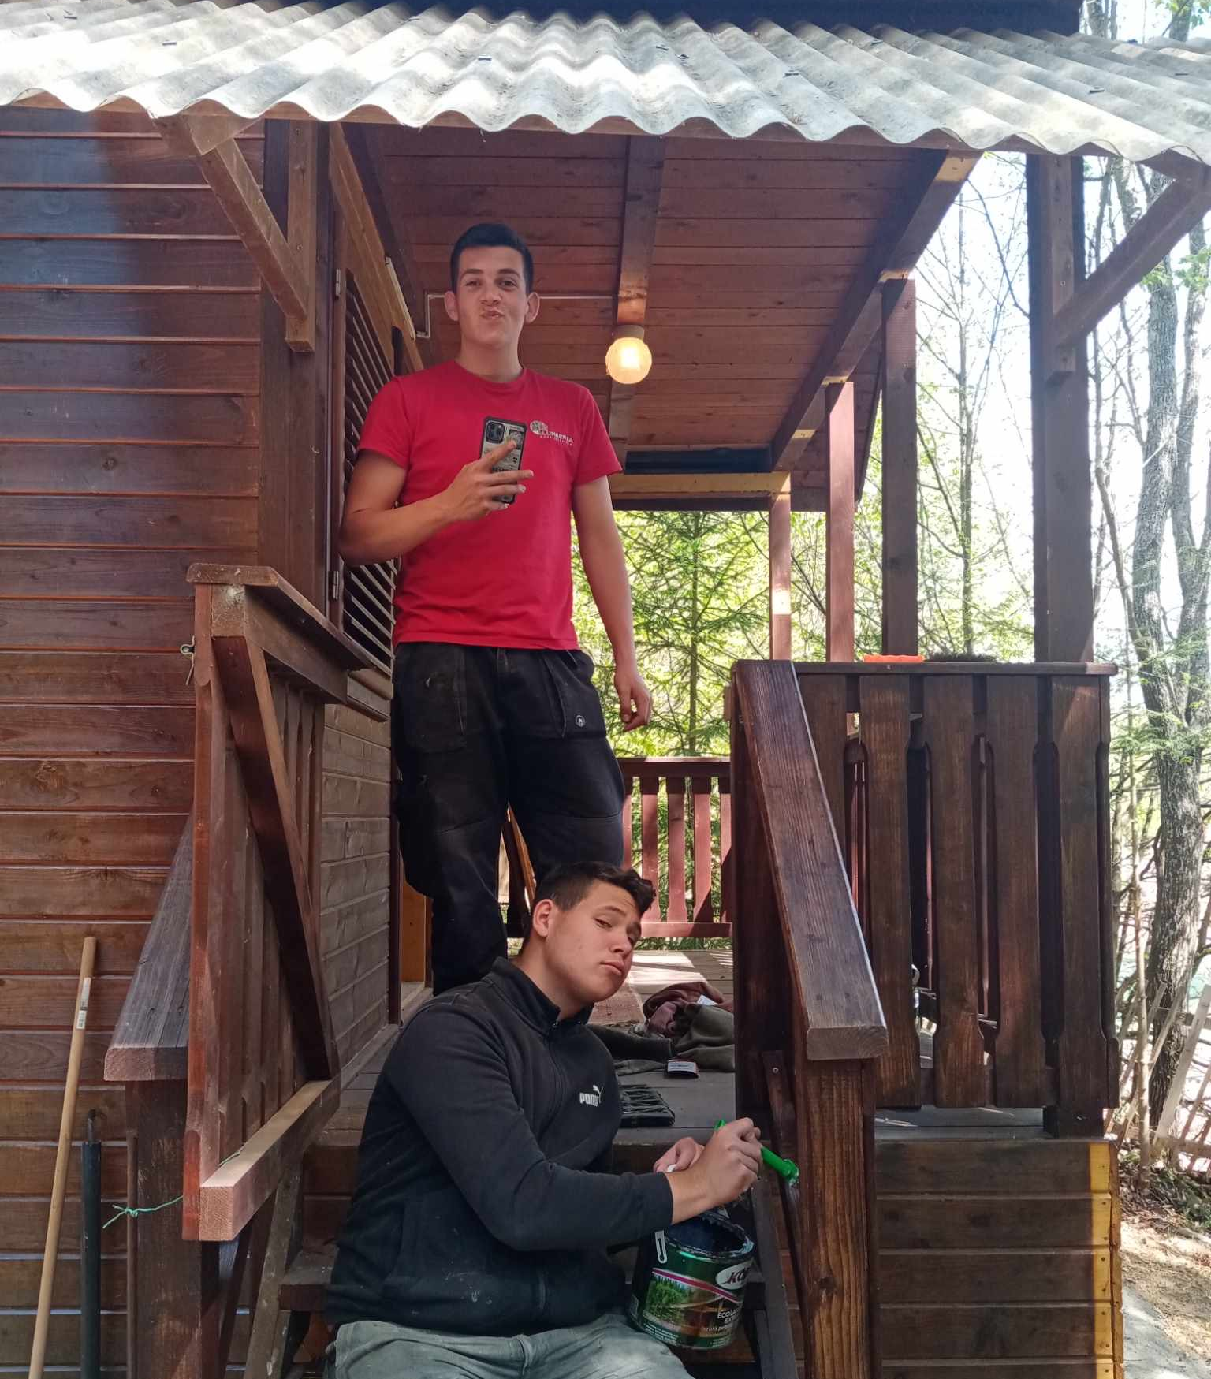
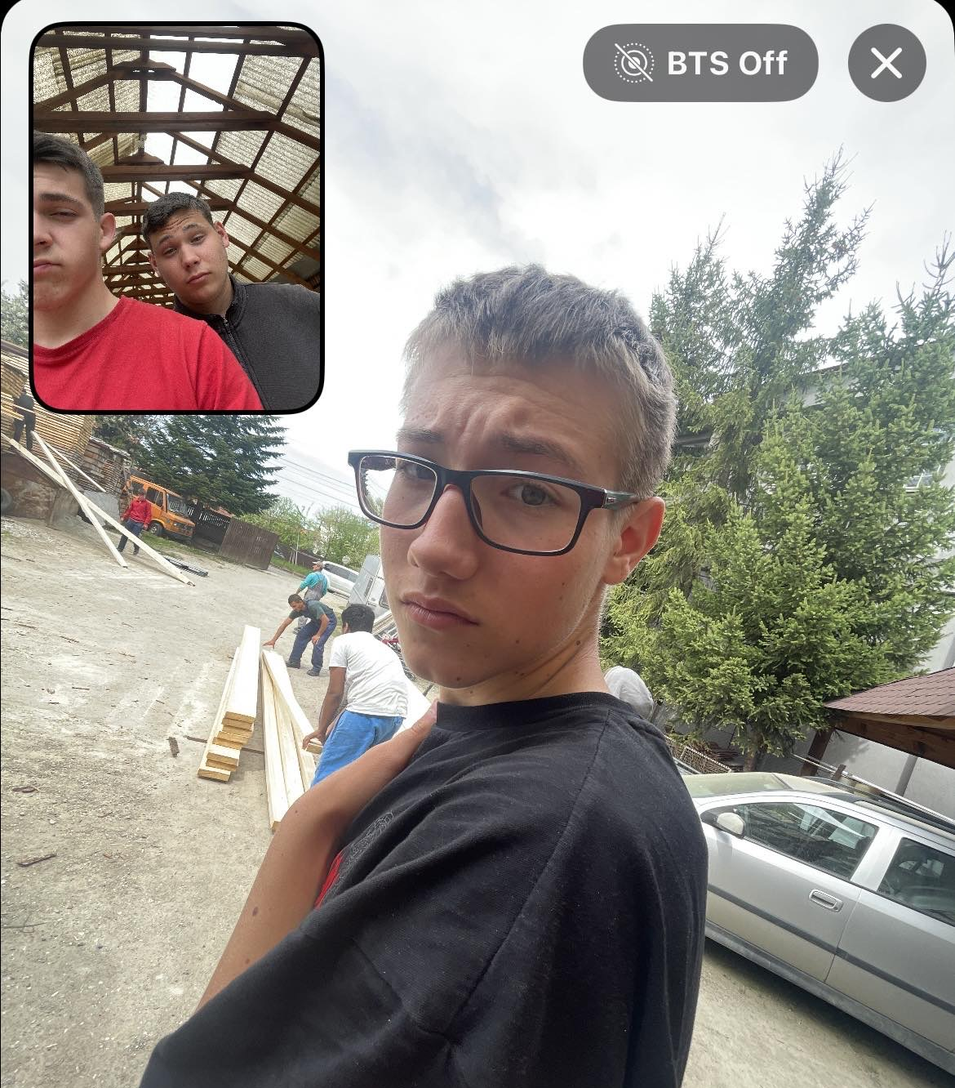
3. Modern House
Itt összesen 3 diák volt (3 10.es)
Scheffer Attila, Balhási Áron és Benkő Milán
Az elején a telepen szárítótt pakoltak
Következő munkanap Zsugásfürdőn festettek keritéseket
A következő munkanapon pedig Kézdivásárhelyen egy kis faházat festettek / lakkoztak

Slide 4
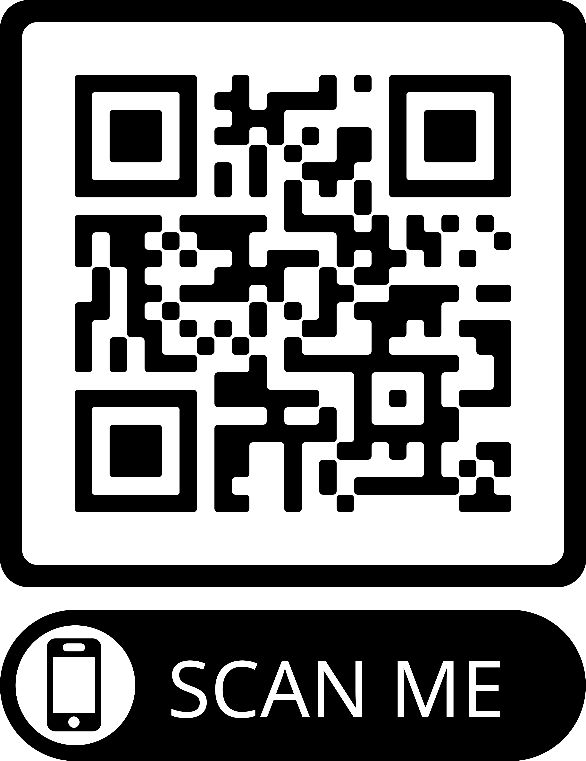
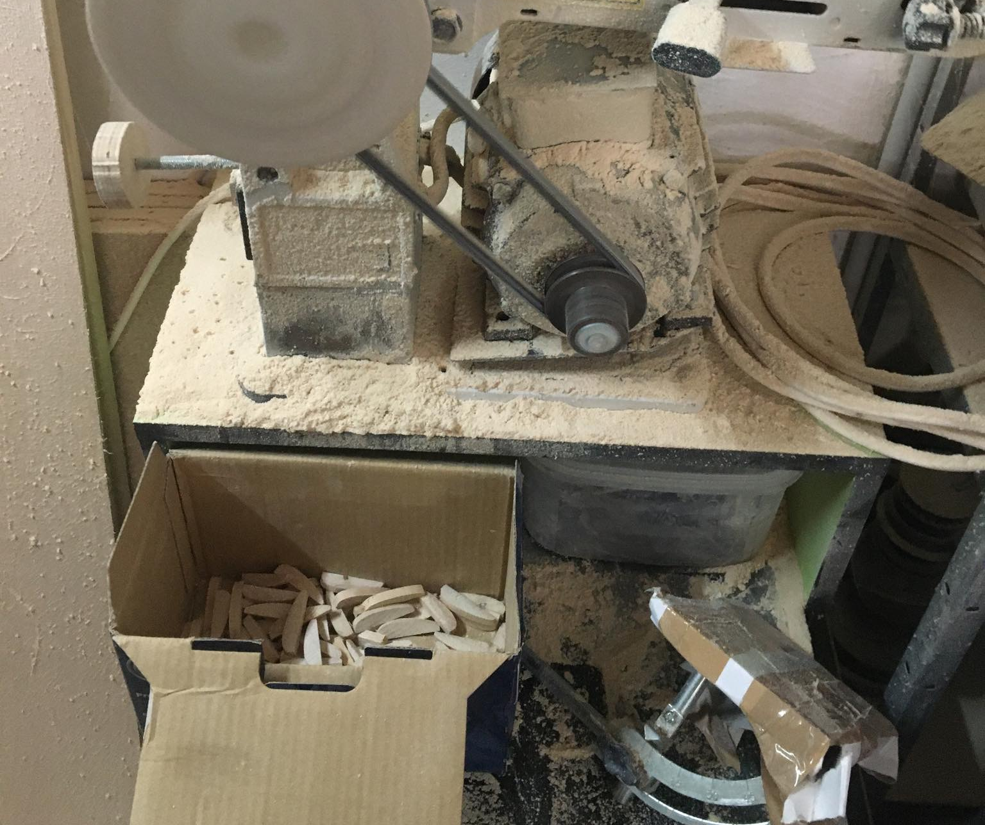
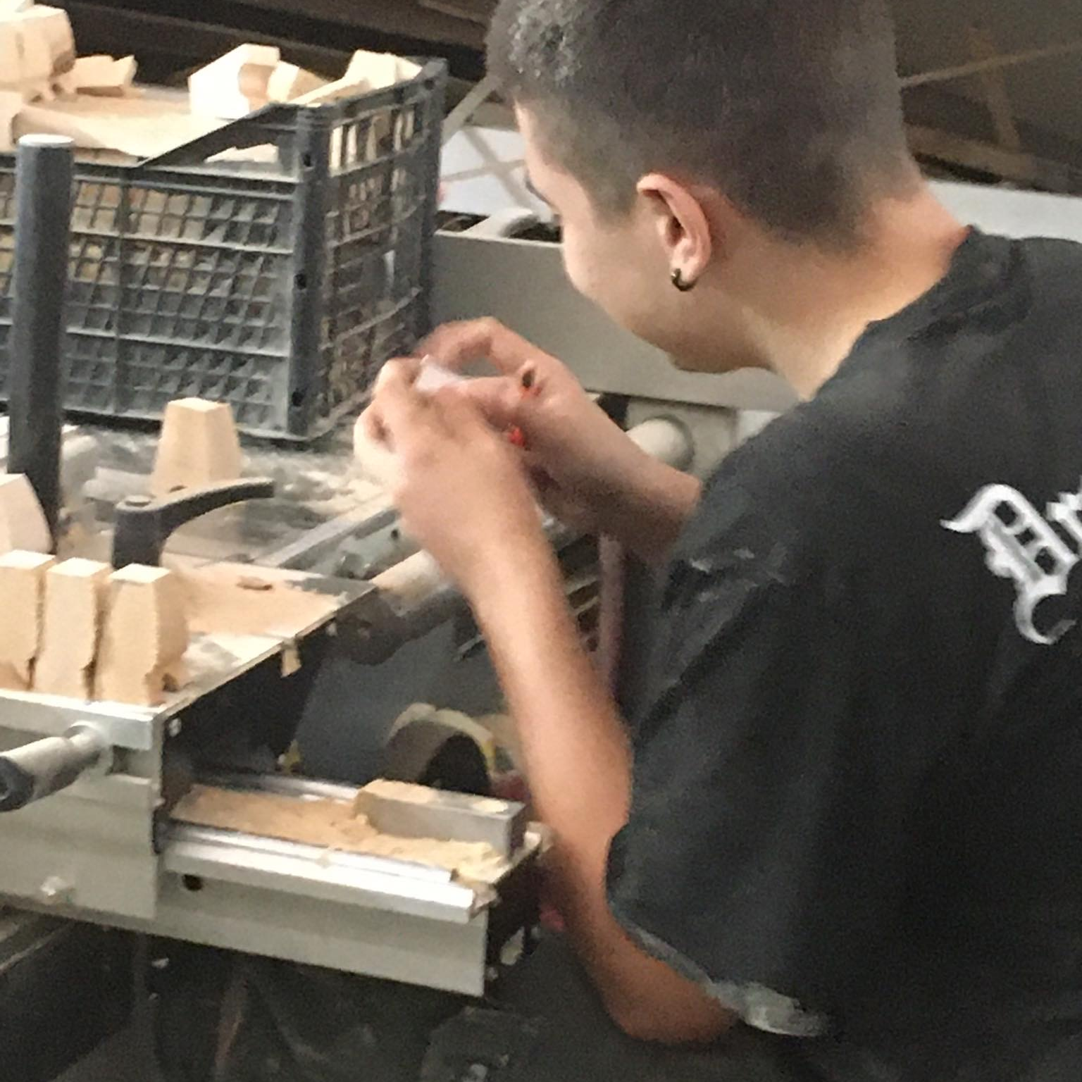
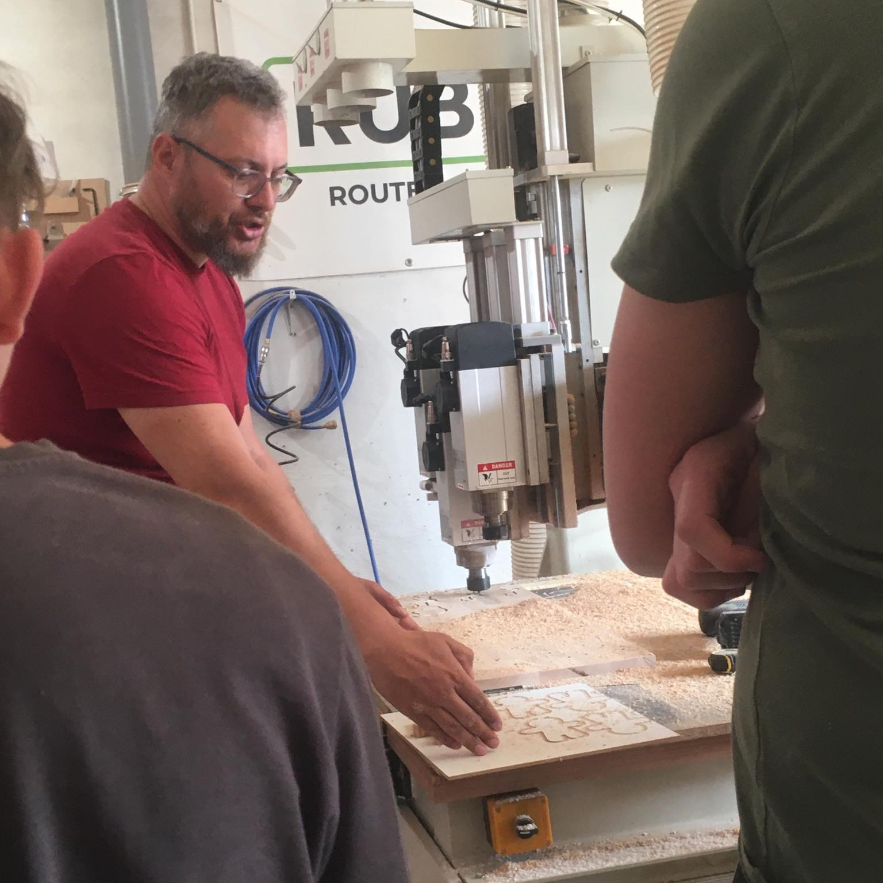
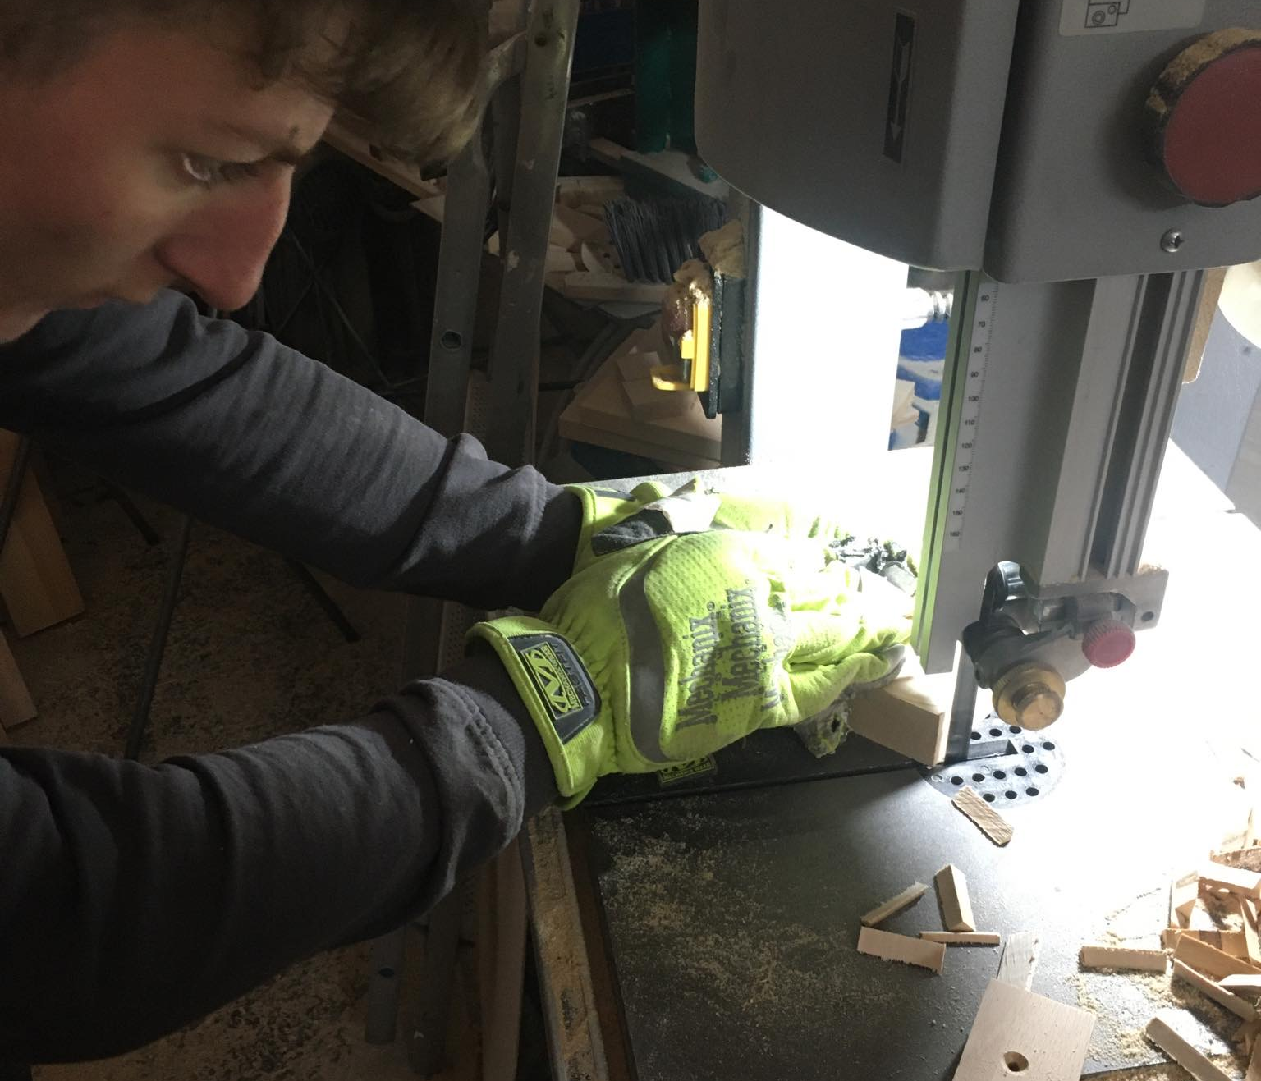
4. Pistabá Műhelye
Itt 3 diák dolgozott 2 10.es és 1 9.es
Itt a munka az volt csiszolni kellet testrészeket, pl: kezeket, fejeket és testeket
A kezeket festeni kellet barnára, kékre, fehérre, pirosra
A fejnek a 4 sarkát le kellet kerekíteni
A testnek ugyan úgy kerekíteni kellet de itt a hasat kellet megformázni
Dolgoztunk álló szalag csiszolón, kör csiszolón..stb
Ha úgy tartja kedvetek akkor facebookon meg tudjátok nézni a profilját hogy mit lehet ott csinálni (Csuri bácsi) vagy ezen látható qr code segitségével

Slide 5
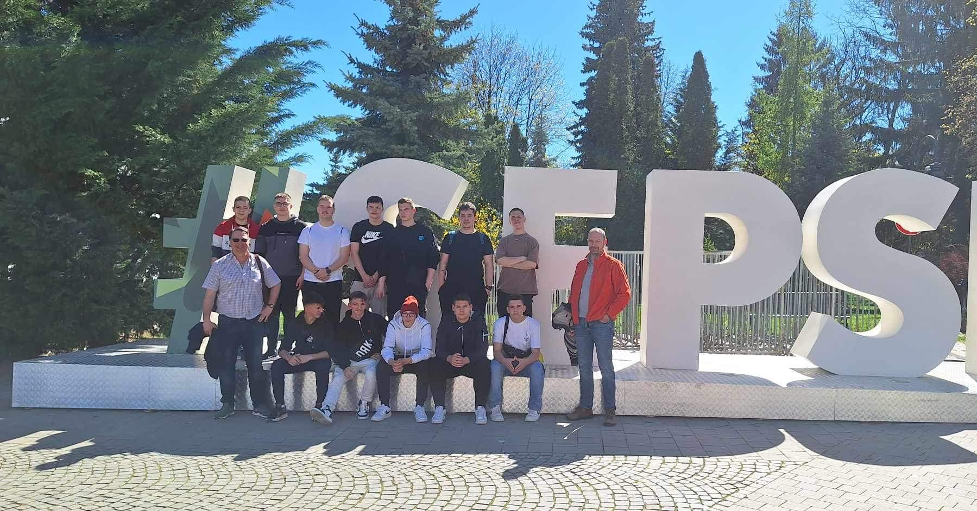
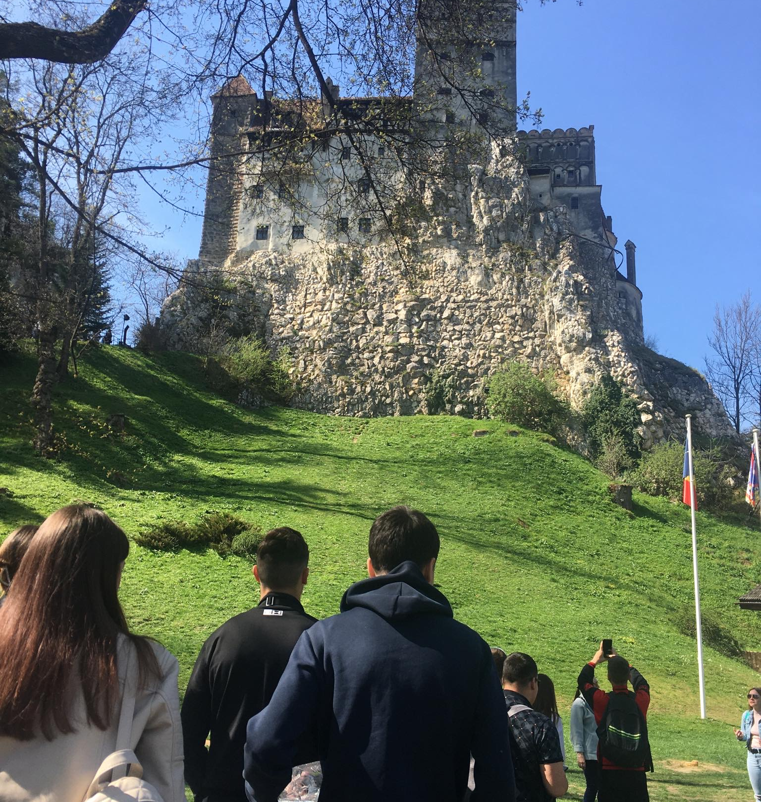
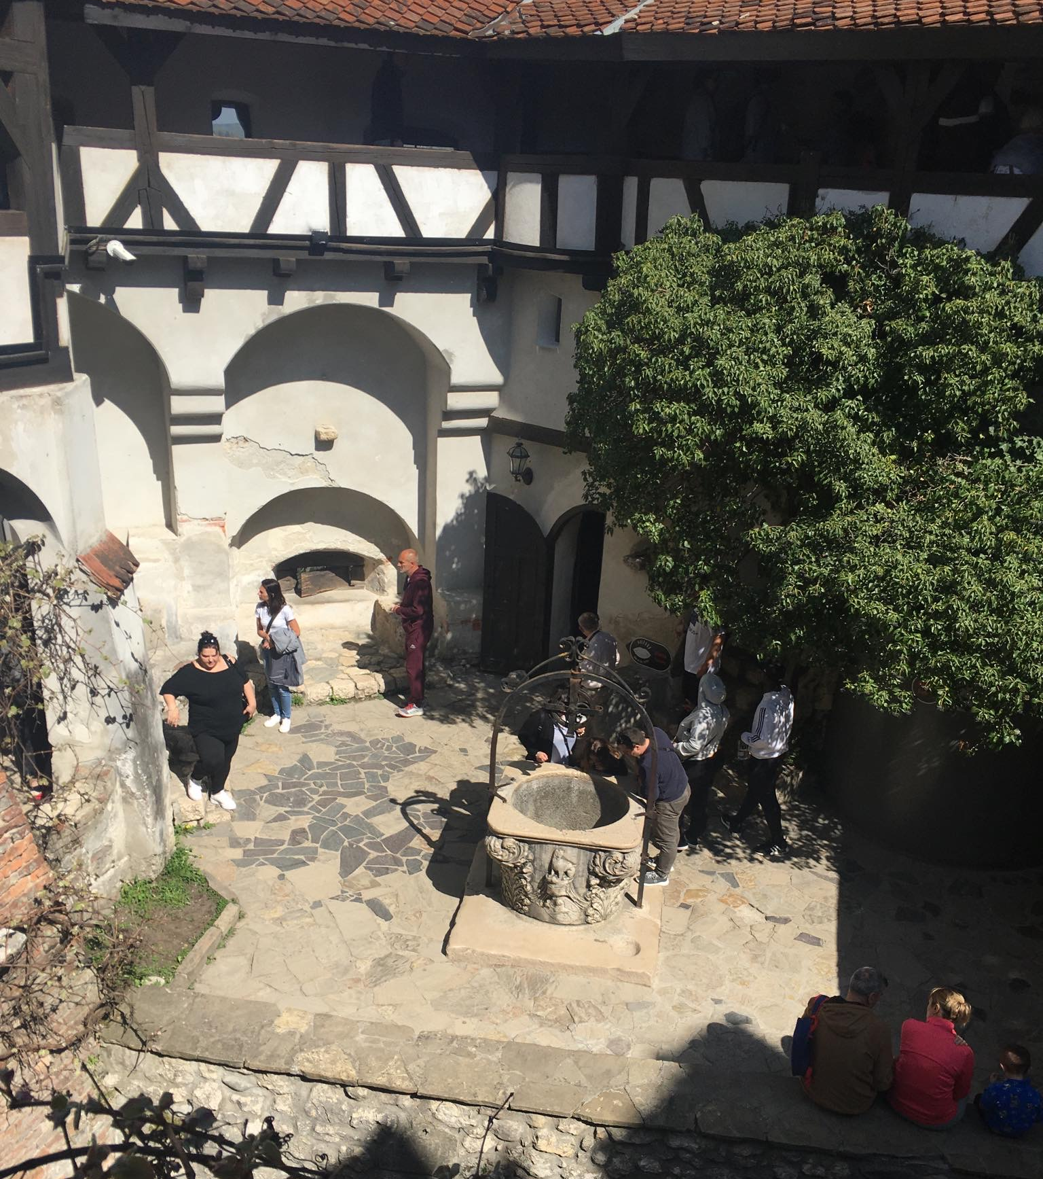
5. Szabad idő
Az első szabadidő az második nap volt Sepsiszentgyörgybe ahol körbe mutatták a várost, éttermeket..stb
A második szabad idő az az volt hogy elmentünk Törcsvárra ahol Dracula kastélyát néztük körbe
Miután a kastélyba végeztük akkor be vittek mindenkit Brassoba, akkor voltak régebbi autós kiállítás, itt is körbe néztük a várost, nagyon szép volt

Slide 6
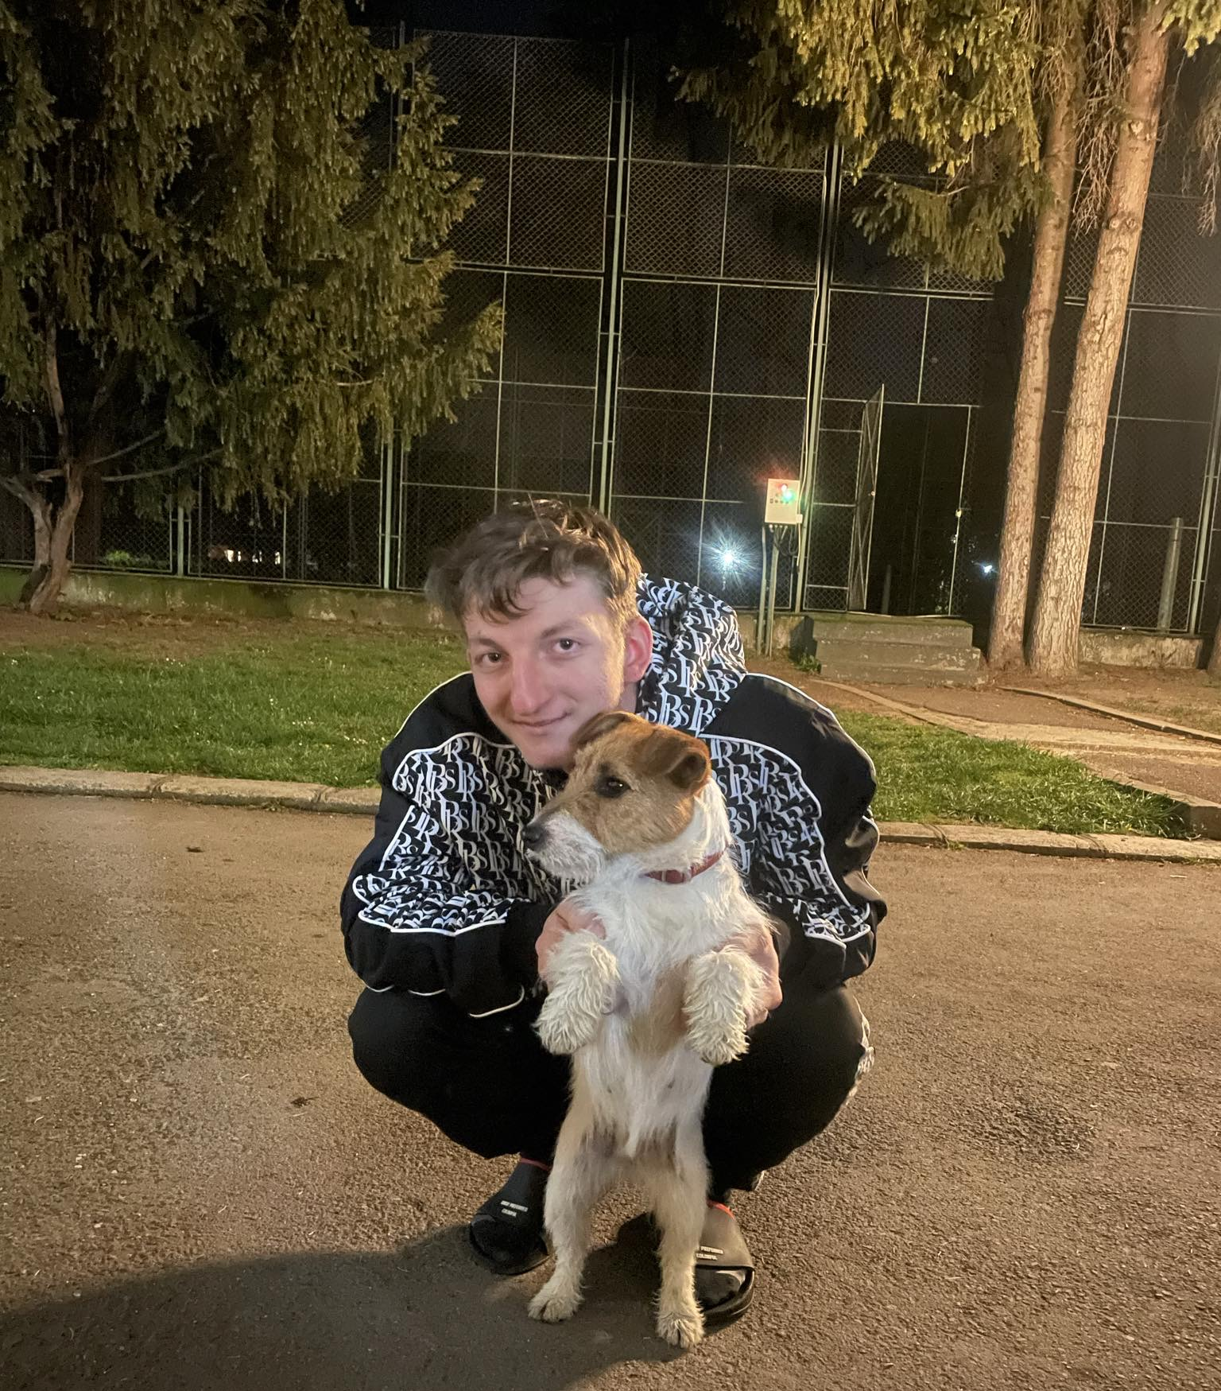
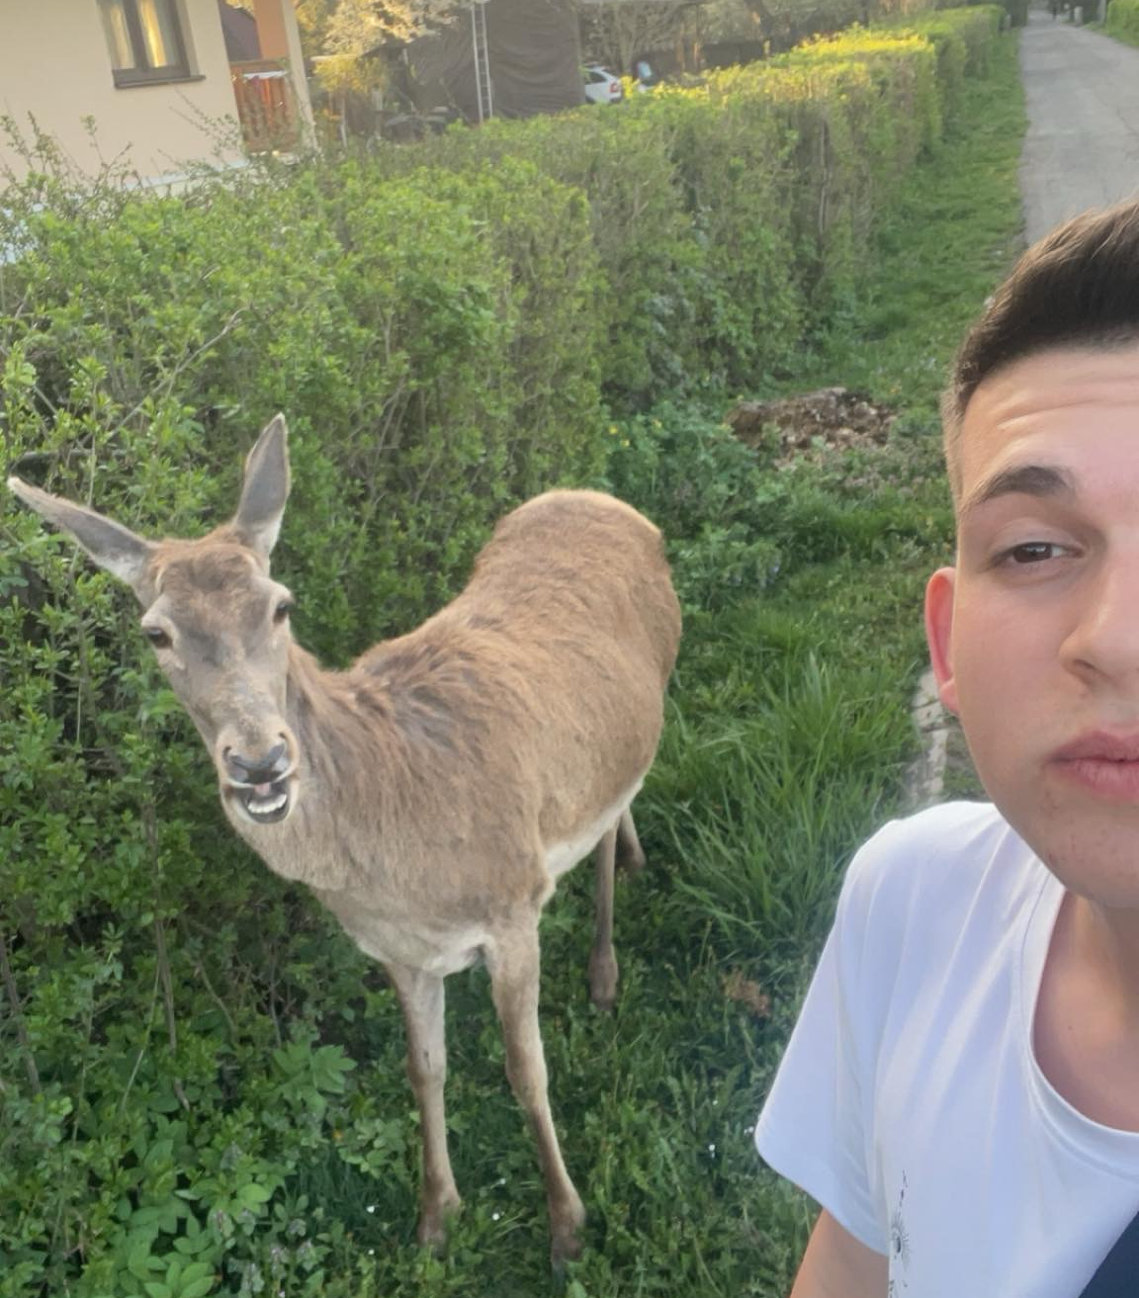
6. Szabadidő a szállón
Itt Árkoson lehetett focizni, kosárlabdázni, teniszezni... ugyan úgy sorolhatnám
Volt egy kis bolt oda minden nap jártunk
Volt a helynek egy "kis" házi állata András egy szarvas :)

Slide 7
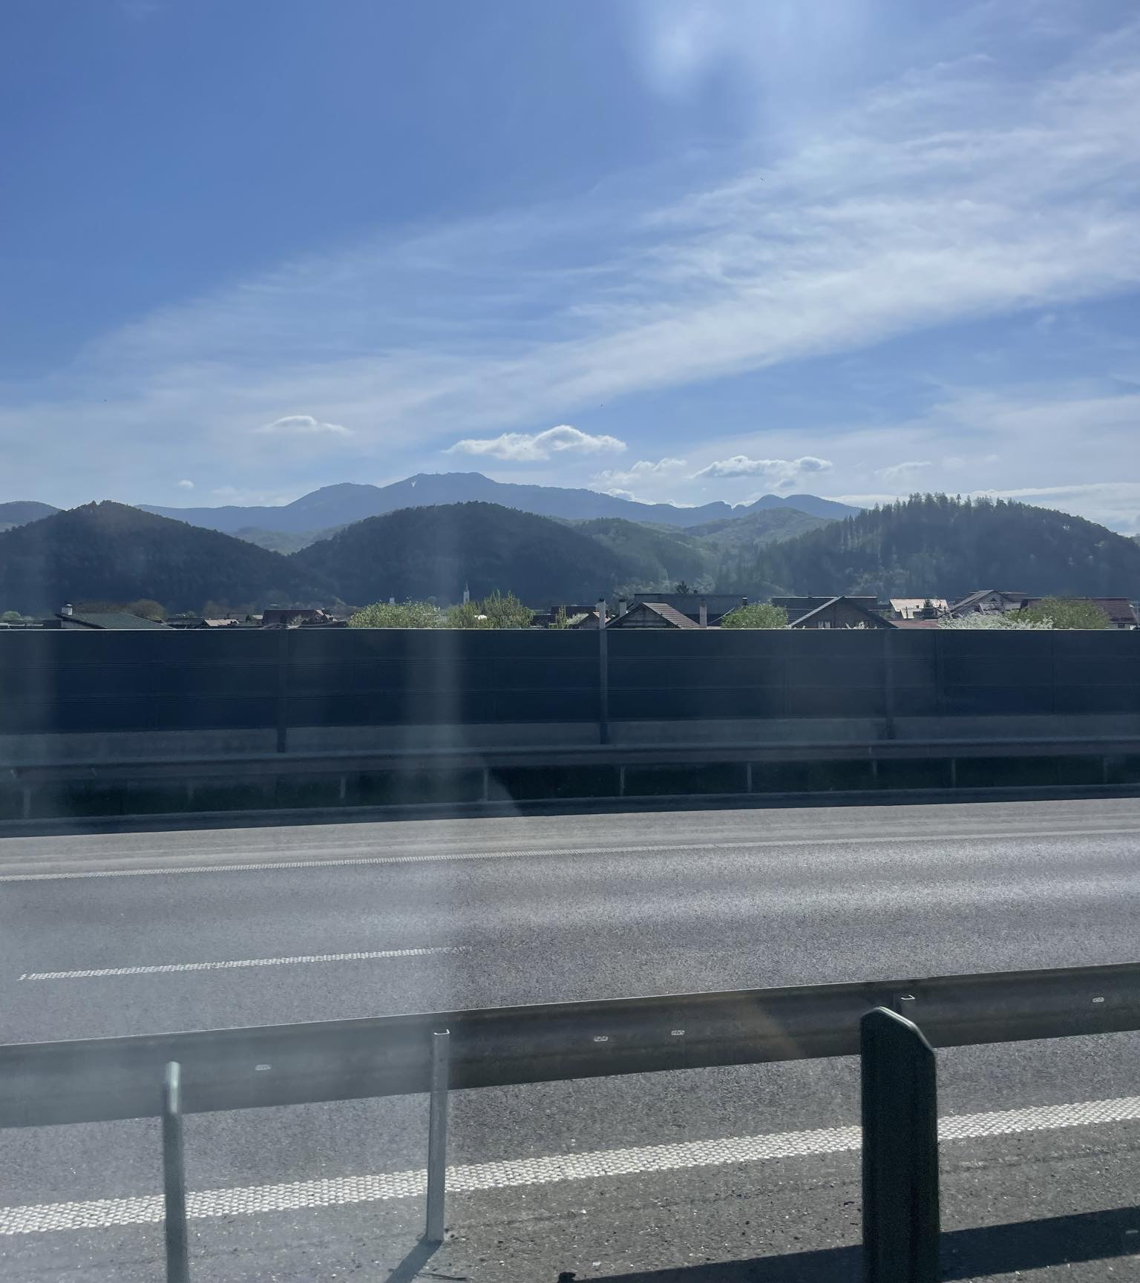
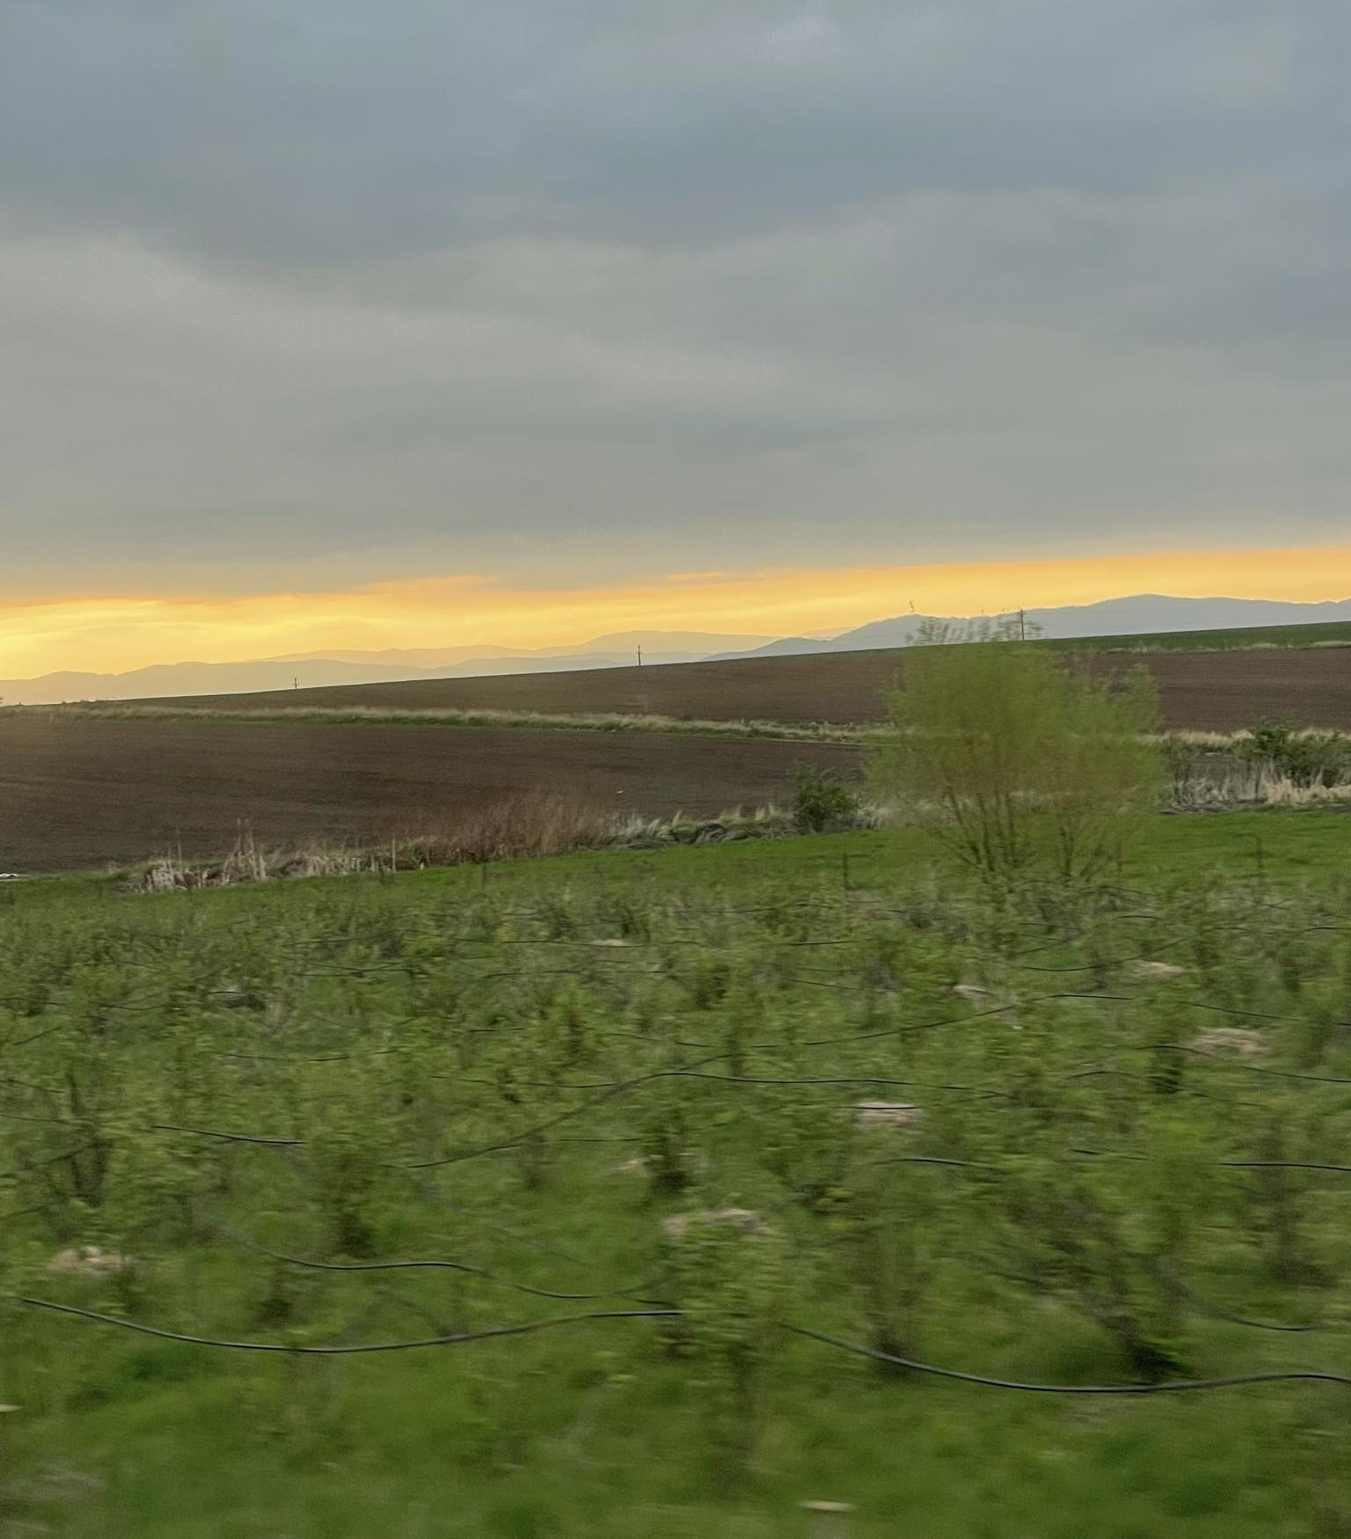
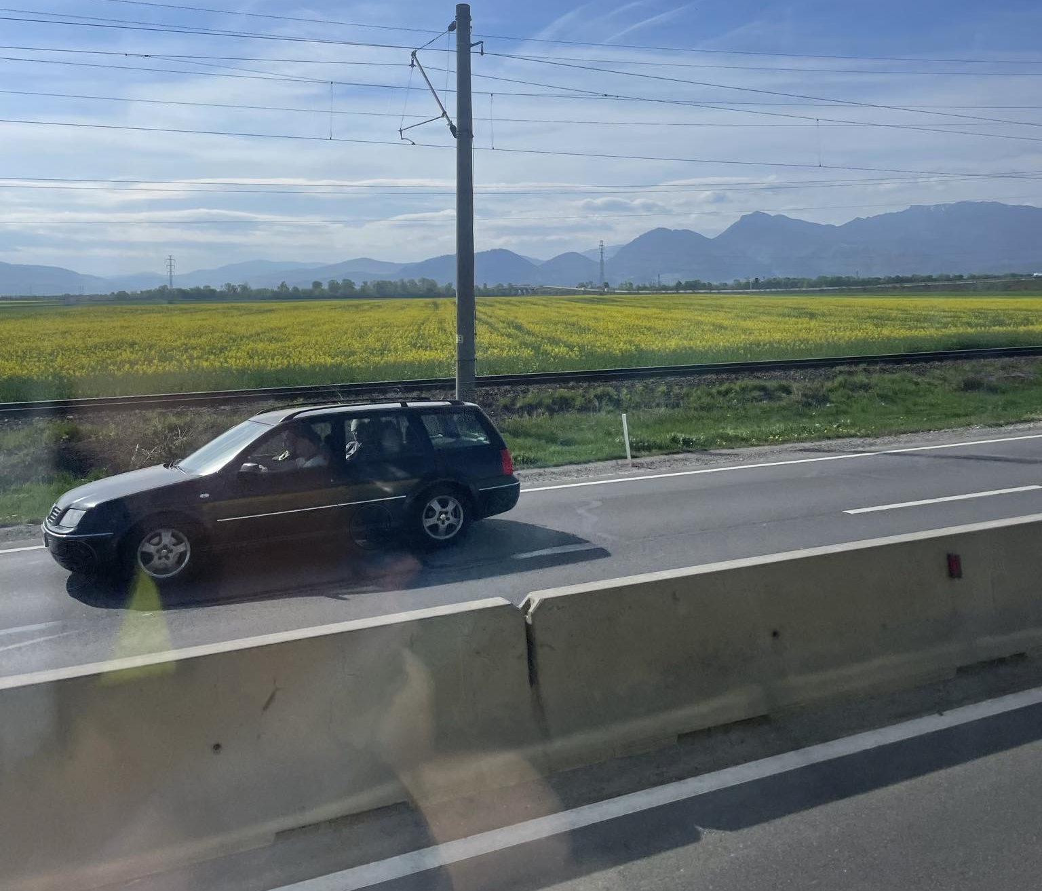
7. Utazás
Reggel 6-kor indultunk el Szombathelyről és este 21:00kor értünk a szállóra Árkosra

